Slide 1

TRƯỜNG THCS HUỲNH VĂN NGHỆ
BÀI DẠY ONLINE
NĂM HỌC 2021 - 2022
MÔN GIÁO DỤC CÔNG DÂN
LỚP: 8

Slide 2

TIẾT 5 – BÀI 4
GIỮ CHỮ TÍN
ĐẶT VẤN ĐỀ
NỘI DUNG BÀI HỌC
Khái niệm
Ý nghĩa
Rèn luyện
III. LUYỆN TẬP

Slide 3

I./ ĐẶT VẤN ĐỀ
Tìm hiểu một số tấm gương giữ chữ tín.

Slide 4

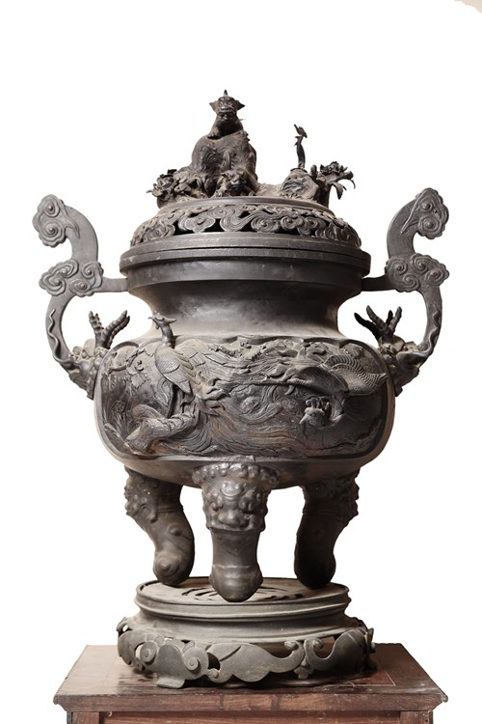

1. Nước Lỗ có một cái đỉnh rất quý bị nước Tề bắt đem dâng. Vua Lỗ tiếc lắm, cho làm một cái đỉnh giả đưa sang. Vua Tề bảo: “Phải có Nhạc Chính Tử đem đỉnh sang nói thì ta mới tin”. Vua Lỗ cho gọi Nhạc Chính Tử đến, bảo đi. Nhạc Chính Tử hỏi: “Sao không đưa cái đỉnh thật ?” Vua Lỗ nói : “Ta quý cái đỉnh ấy lắm”. Nhạc Chính Tử thưa : “Nhà vua quý cái đỉnh ấy thế nào thì tôi quý cái đức “tin” của tôi như thế”.Sau đó, Vua Lỗ phải đưa đỉnh thật, Nhạc Chính Tử mới chịu đi.
( Theo Cổ học tinh hoa, NXB Văn Hoá – Thông tin, Hà Nội, 2002)
I. ĐẶT VẤN ĐỀ

Slide 5


I. ĐẶT VẤN ĐỀ
a. Khi bị nước Tề bắt đem dâng cái đỉnh, vua Lỗ đã có hành động gì?
b. Tại sao Vua Tề yêu cầu Nhạc Chính Tử mang cái đỉnh sang?
Trả lời:
a. Vua Lỗ cho làm một cái đỉnh giả đưa sang nước Tề.
b. Nhạc Chính Tử là người coi trọng lòng tin của người khác đối với mình.

Slide 6
I. ĐẶT VẤN ĐỀ:
2. Hồi ở Pác Bó một hôm, Bác chuẩn bị đi công tác, có một em bé trong số các em thường ngày quấn quýt bên Bác, đòi Bác mua cho một cái vòng Bạc. Hơn hai năm sau Bác trở về, mọi người mừng rỡ ra đón Bác, hỏi thăm sức khỏe Bác, không ai còn nhớ chuyện em bé đòi Bác mua quà năm xưa. Nhưng riêng Bác thì Bác vẫn nhớ đinh ninh. Bác từ từ mở túi, lấy ra một chiếc vòng bạc mới tinh và trao cho em bé. Bác bảo : “Cháu nó nhờ mua tức là nó muốn lắm. Mình đã hứa thì phải làm cho kì được, không làmđược thì đừng có hứa”. Bác bảo đấy là chữ “tín”, cần giữ trọn.
( Theo Bác Hồ - Người Việt Nam đẹp nhất, NXB GD HN 1986)

Slide 7
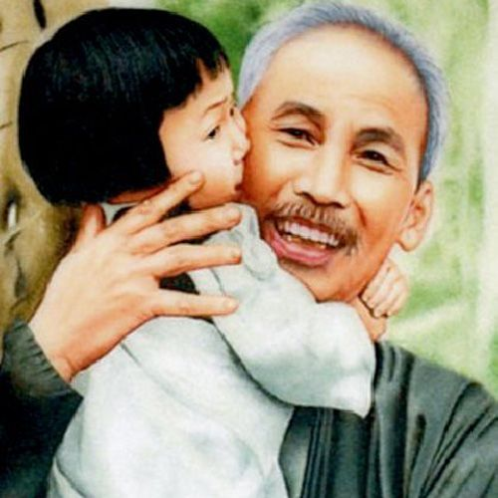
I. ĐẶT VẤN ĐỀ
a. Khi Bác chuẩn bị đi công tác, một em bé đã nhờ Bác điều gì?
b. Sau hơn 2 năm trở về, Bác đã làm gì?
c. Em có nhận xét như thế nào về việc làm của Bác Hồ?
Trả lời:
a. Đòi Bác mua cho một cái vòng Bạc.
b. Bác từ từ mở túi, lấy ra một chiếc vòng bạc mới tinh và trao cho em bé.
c. Bác là người trọng chữ tín.

Slide 8
II./ NỘI DUNG BÀI HỌC
1. Khái niệm
2. Ý nghĩa
3. Rèn luyện

Slide 9

a. Nhạc Chính Tử mang cái đỉnh sang nước Tề.
b. Bác Hồ hứa mua tặng chiếc vòng bạc.
Là người trung thực, coi trọng chữ tín.
Biết giữ lời hứa
Thế nào là giữ chữ tín?

Slide 10


TIẾT 5 – BÀI 4
GIỮ CHỮ TÍN
I./ ĐẶT VẤN ĐỀ
- Tìm hiểu các tấm gương về giữ chữ tín.
II./ NỘI DUNG BÀI HỌC
1. Khái niệm:
- Coi trọng lòng tin của mọi người đối với mình.
- Biết trọng lời hứa và tin tưởng nhau.

Slide 11
Đọc truyện: Cậu bé chăn cừu nói dối
Một cậu bé chăn cừu ở ngoài đồng với đàn cừu của mình. Một hôm chú nghịch ngợm la to lên như có chó sói đến bắt cừu: “Cứu tôi với! Sói! Sói!”
Dân làng vội vã chạy tới nơi, mới vỡ lẽ là chú bé đã đánh lừa họ. Chú bé làm như vậy hai, ba lần. Rồi sau đó xảy ra việc chó sói đến tấn công đàn cừu thật.
Chú bé liền kêu cứu: “Có sói! Có sói! Cứu tôi với!”
Dân làng cho rằng chú bé lại đánh lừa họ, nên không ai đến cứu nữa. Con sói nhìn chú bé không một chút sợ hãi và xông vào ăn thịt cả đàn cừu.
Theo Lép Tôn-xtôi

Slide 12
Trả lời câu hỏi:
1. Cậu bé chơi trò nói dối đã chịu hậu quả gì?
2. Mọi người đối xử với kẻ nói dối như thế nào?
Em hãy nêu ý nghĩa của việc giữ chữ tín?
Kẻ nói dối thường đánh mất lòng tin ở người khác và không được tôn trọng.
Nói dối là một tính xấu, không giữ chữ tín, chúng ta cần tránh.
Nói lời không thật - Sẽ mất lòng tin.
Con phải giữ gìn - Lòng tin vô giá.

Slide 13
TIẾT 5 – BÀI 4
GIỮ CHỮ TÍN
I./ ĐẶT VẤN ĐỀ
- Tìm hiểu các tấm gương về giữ chữ tín.
II./ NỘI DUNG BÀI HỌC
1. Khái niệm:
2. Ý nghĩa:
- Nhận được sự tin cậy, tín nhiệm của mọi người.
- Dễ dàng đoàn kết và hợp tác với nhau.

Slide 14
Em hãy tìm những ví dụ/ việc làm/ biểu hiện biết giữ chữ tín hoặc không biết giữ chữ tín.

Slide 15
Biết giữ chữ tín
Không biết giữ chữ tín
Ở nhà
Chăm học, chăm làm.
- Không giấu điểm kém với bố mẹ.
Lười biếng
Nói dối, che giấu việc làm sai
Thất hứa
Thực hiện đúng nội quy.
Hứa sửa chữa khuyết điểm.
Nộp bài tập đúng quy định
Làm tốt nhiệm vụ mà GVCN giao.
Vi phạm những nội quy.
Không biết sửa chữa khuyết điểm.
- Không hoàn thành nhiệm vụ.
Ở trường
Sản xuất kinh doanh hàng hóa chất lượng tốt.
Thực hiện đúng kí kết hợp đồng.
Giúp đỡ người khác.
Làm hàng giả.
Làm sai hợp đồng.
Không giúp đỡ mọi người như đã hứa.
Xã hội

Slide 16
TIẾT 5 – BÀI 4
GIỮ CHỮ TÍN
I./ ĐẶT VẤN ĐỀ
- Tìm hiểu các tấm gương về giữ chữ tín.
II./ NỘI DUNG BÀI HỌC
1. Khái niệm:
2. Ý nghĩa:
3. Rèn luyện:
- Làm tốt chức trách, nhiệm vụ của mình.
- Giữ đúng lời hứa, đúng hẹn.

Slide 17
III./ LUYỆN TẬP

Slide 18
Bài 1: Trong những việc làm sau, theo em việc làm nào biểu hiện hành vi giữ chữ tín ?
Hứa sữa chữa khuyết điểm và cố gắng sữa chữa.
Khi có ai nhờ thì mình hứa sẽ giúp cho dù biết việc đó mình không làm được.
Đỗ lỗi cho người khác.
Không dấu điểm kém với Bố mẹ.
5. Thực hiện đúng kí kết hợp đồng

Slide 19
Bài 2 : Nhận xét các tình huống sau (Giữ chữ tín hay không giữ chữ tín? Vì sao?
a. Minh hứa với bố mẹ Quang và cô giáo chủ nhiệm là sẽ giúp đỡ Quang học tập tiến bộ. Vì thế, những bài tập nào mà Quang không làm được thì Minh đều làm hộ rồi đưa cho Quang chép.
b. Bố Trung hứa đến sinh nhật sẽ đưa em đi chơi công viên,nhưng vì phải đi công tác đột xuất nên bố không thực hiện được lời hứa của mình.
c. Nam cho rằng, nếu có khuyết điểm thì phải thật thà nhận lỗi và cứ hứa sữa chữa, còn làm được đến đâu lại là chuyện khác.

Slide 20
a. Minh hứa với bố mẹ Quang và cô giáo chủ nhiệm là sẽ giúp đỡ Quang học tập tiến bộ. Vì thế, những bài tập nào mà Quang không làm được thì Minh đều làm hộ rồi đưa cho Quang chép.
Không giữ chữ tín vì Minh làm vậy sẽ chỉ khiến cho Quang thêm lười biếng, ỷ lại và học tập không thể tiến bộ lên được trong khi Minh hứa với bố mẹ Quang và cô giáo sẽ giúp Quang tiến bộ

Slide 21
b. Bố Trung hứa đến sinh nhật sẽ đưa em đi chơi công viên,nhưng vì phải đi công tác đột xuất nên bố không thực hiện được lời hứa của mình.
Bố Trung không thể đưa Trung đi chơi như công viên đã hứa, nhưng điều đó không thể nói bố Trung là người thất hứa bởi vì bố Trung phải đi công tác đột xuất chứ không phải đó là ý muốn.

Slide 22
c. Nam cho rằng, nếu có khuyết điểm thì phải thật thà nhận lỗi và cứ hứa sữa chữa, còn làm được đến đâu lại là chuyện khác.
-> Không giữ chữ tín vì mình đã hứa thì phải làm được chứ không phài là hứa suông.

Slide 23
Câu 4: Nêu một số câu ca dao, tục ngữ nói về việc giữ chữ tín.
Tục ngữ, thành ngữ:
Một lần bất tín, vạn lần bất tin.
Hứa hươu, hứa vượn.
Treo đầu dê, bán thịt chó.
Quân tử nhất ngôn, tứ mã nan truy.
Ca dao:
Nói lời phải giữ lấy lời
Đừng như con bướm đậu rồi lại bay.
Nói chín thì nên làm mười
Nói mười làm chín kẻ cười người chê.

Slide 24

Hướng dẫn về nhà
Học nội dung bài học.
+ Khái niệm
+ Ý nghĩa
+ Rèn luyện
Chuẩn bị : Bài 6: Xây dựng tình bạn trong sáng, lành mạnh.
+ Đọc File chuẩn bị bài trên K12online.
+ Tìm các ví dụ, việc làm biết xây dựng tình bạn.

